Slide 1
স্বাগতম

Slide 2
শেখসাদী
প্রধান শিক্ষক
অরুয়াইল বহুমুখী উচ্চ বিদ্যালয়
মোবাইল নং ০১৭১০-৮৩৭৫৭৩
ই-মেইল : s.sadi_1976@yahoo.com
sheikhsadi113@gmail.com

Slide 4
অ্যাপ্লিকেশন সফটওয়্যার
অ্যাপ্লিকেশন সফটওয়্যার কী ?

Slide 5
কম্পিউটারে বিভিন্ন কাজের জন্য আমরা যে সফটওয়্যারগুলো ইনস্টল করি, সেগুলো অ্যাপ্লিকেশন সফটওয়্যার। যেমন- এমএস ওয়ার্ড, এমএস এক্সেল, VLC Player , Mozilla Firefox ইত্যাদি।

Slide 6
VLC Media player Download & Install
যেকোন ব্রাউজার ওপেন করে সার্চ বক্সে VLC Media player লিখে সার্চ করি
নিচের ছবির মতো ছবি আসবে

Slide 7
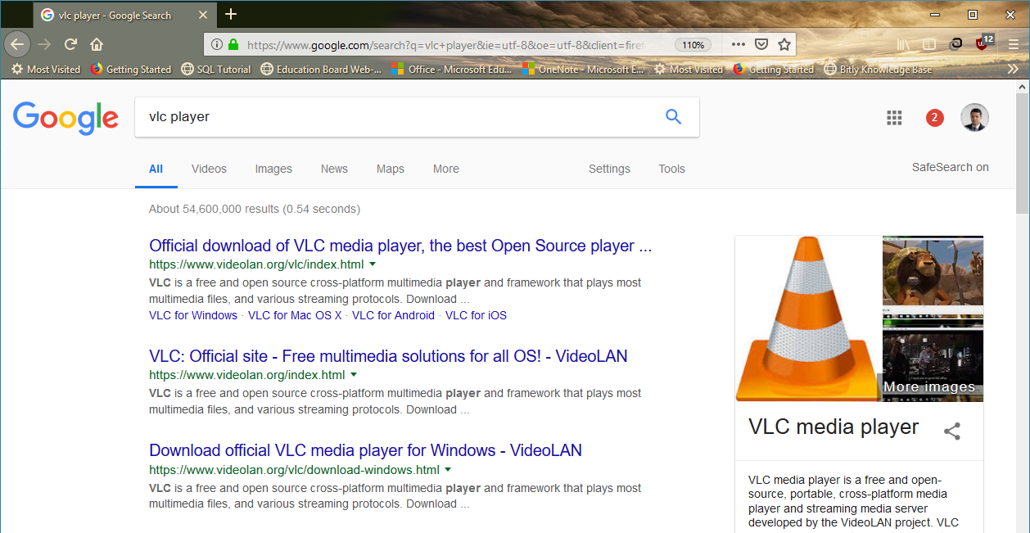

Slide 8
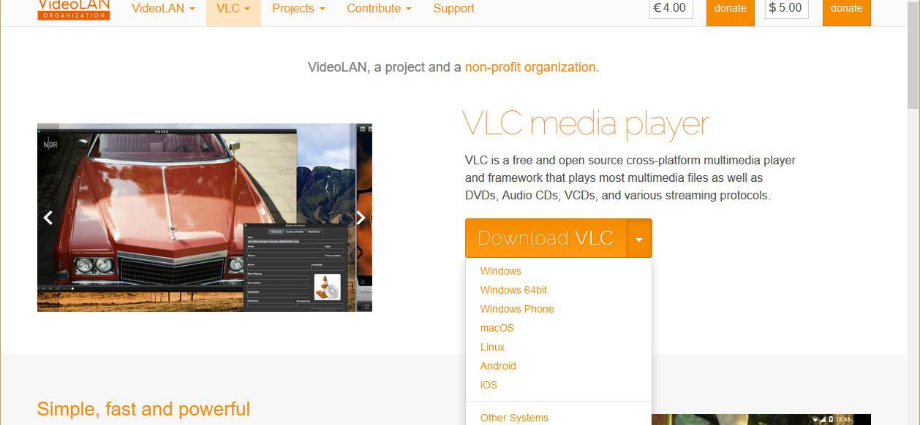
Download VLC এ ক্লিক করি

Slide 9
অপারেটিং সিস্টেম অনুযায়ী পাশের ড্রপ ডাউন অ্যারো থেকে ৬৪/৩২ বিট সিলেক্ট করি।
ডাউনলোড শেষ হলে, ডাউনলোডকৃত ফাইলটি যেখানে সেভ হয়েছে সেখান থেকে VLC Player এর সেটআপ ফাইল ( নামের সাথে .exe যুক্ত ) –এ ডাবল ক্লিক করি। নিচের ছবির মতো ছবি দেখতে পাব।

Slide 10
User Account Control Dialog Box থেকে ভাষা ইংলিশ সিলেক্ট করে ওকে / ইয়েস ক্লিক করি

Slide 11
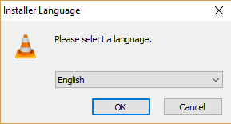
Next > Next > Next > Install - এ ক্লিক করি।

Slide 12
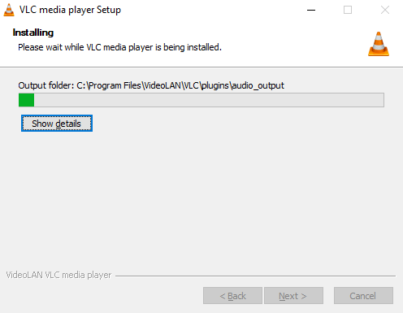
Install শেষ হলে Finish - এ ক্লিক করি।

Slide 13
Printer Driver Install
Desktop এর This PC/ Computer আইকনে রাইট বাটন ক্লিক করে Properties click করি।
নিচের ছবির মতো ছবি আসবে

Slide 14
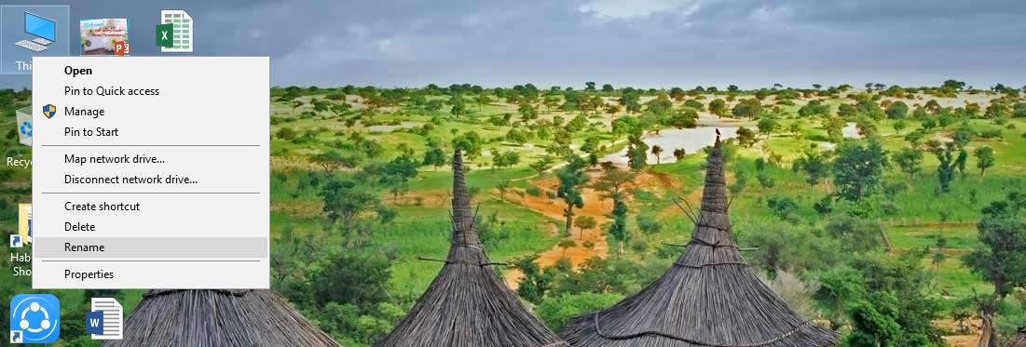

Slide 15
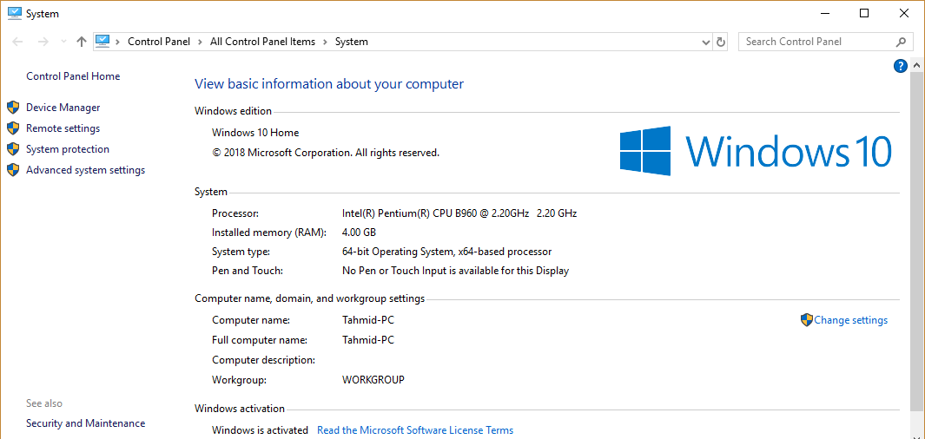

Slide 16
System Properties থেকে Device Manager click করে Printers Click করি।
যে ড্রাইভারটি প্রয়োজন তার উপর রাইট বাটন ক্লিক করি।
Update Driver Software সিলেক্ট করি

Slide 17
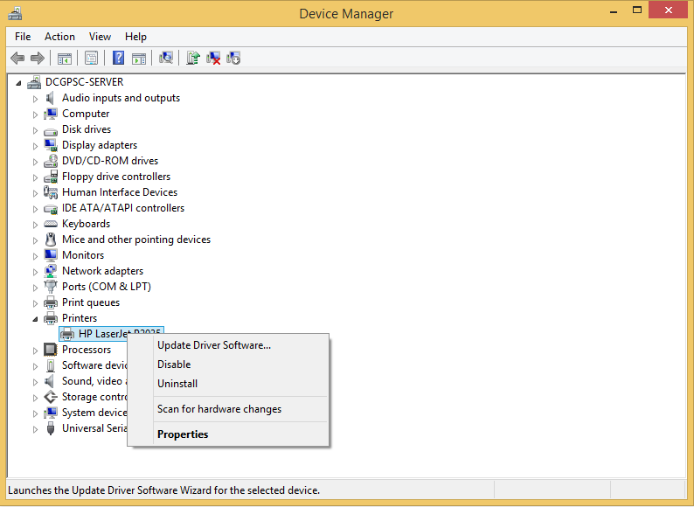

Slide 18
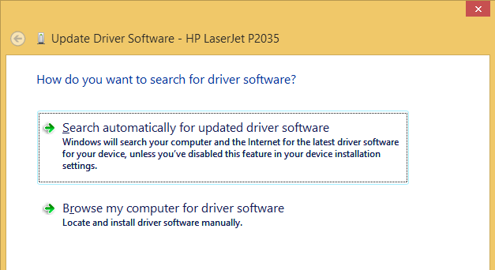
Search automatically for Update Driver Software সিলেক্ট করি

Slide 19
Internet -এ সার্চ হবে অপেক্ষা করি।
Driver Automatically Install হবে।
Update শেষ হলে Successfully Installed বার্তা আসবে

Slide 20
কোন Update না থাকলে The Best Driver Software for your device is already installed বার্তা আসবে।
Dialog Box Close করি।

Slide 21
Printer Driver Download & Install
Browser Open করে প্রিন্টার মডেল ও ড্রাইভার লিখে সার্চ করি।
নিচের ছবির মতো ছবি আসবে

Slide 22
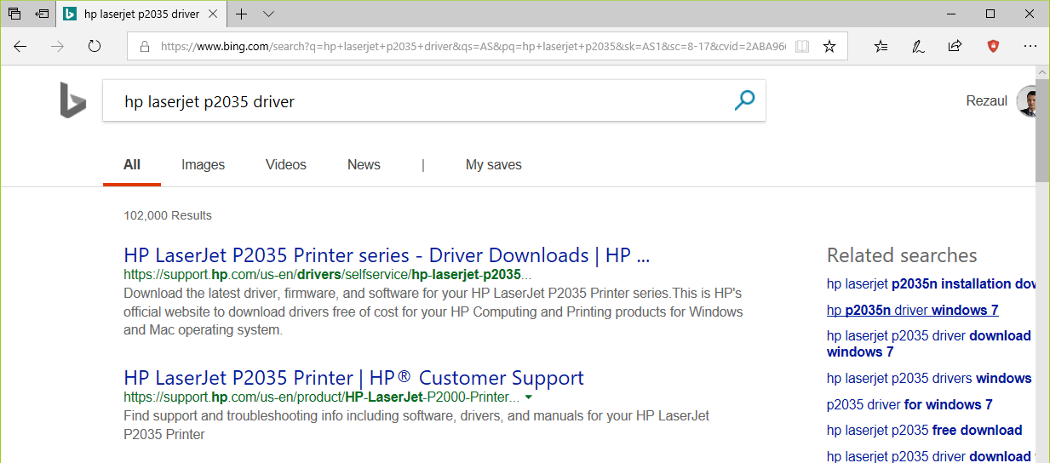

Slide 23
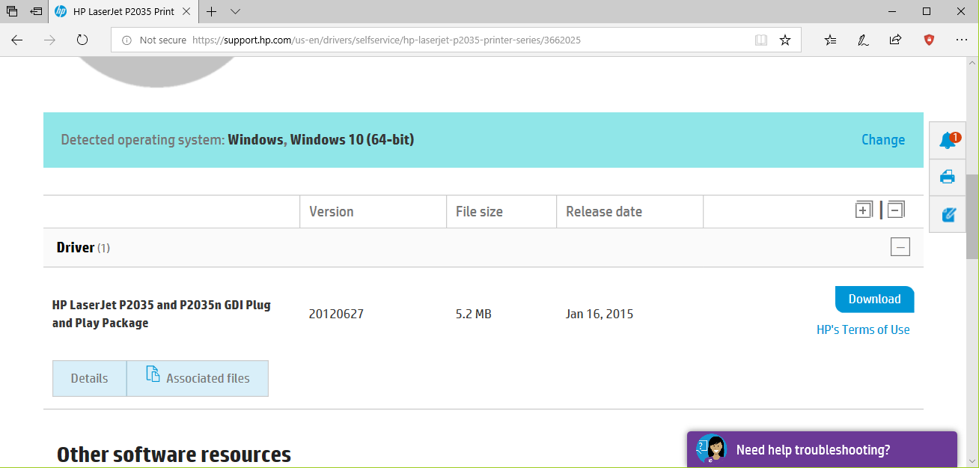
Driver Download Link -এ ক্লিক করি।
অপারেটিং সিস্টেম অনুযায়ী ৬৪/৩২ বিট সিলেক্ট করে পূর্বের ন্যায় ডাউনলোড করি।

Slide 24
অতঃপর পূর্বের ন্যায় ইনস্টল করি।

Slide 25
ধ ন্য বা দ

